Slide 1

ỦY BAN NHÂN DÂN QUẬN LONG BIÊN
TRƯỜNG MẦM NON CỰ KHỐI
LĨNH VỰC PHÁT TRIỂN NHẬN THỨC
HOẠT ĐỘNG LÀM QUEN VỚI TOÁN
Đề tài : Tách – gộp nhóm có số lượng là 5
Lứa tuổi : Mẫu giáo nhỡ 4- 5 tuổi
Giáo viên: Đào Thị Lệ

Slide 2

1. Kiến thức.
- Củng cố đếm đến 5, nhận biết chữ số 5.
- Trẻ biết tách nhóm đồ dùng đồ chơi có số lượng 5 thành 2 phần bằng nhiều cách khác nhau (1 - 4; 2 – 3) và biết gộp 2 nhóm đối tượng lại với nhau trong phạm vi 5. --Biết diễn đạt kết quả của mình.
2. Kĩ năng.
- Rèn kỹ năng tách và gộp nhóm có 5 đối tượng thành 2 phần theo nhiều cách khác nhau (1-4; 2-3), biết so sánh và nói kết quả sau khi tách, gộp.
- Phát triển tư duy, ngôn ngữ cho trẻ
3. Giáo dục.
Trẻ có nề nếp và thói quen, hứng thú, chú ý trong giờ học, tích cực tham gia hoạt động, biết phối hợp cùng bạn khi chơi.
II. Chuẩn bị.
- Mỗi trẻ một rổ đựng đồ chơi có con cá, con mèo, con bướm
- Thẻ số từ 1 - 5
- Giáo án điện tử

Slide 3


Phần 1: Ôn số lượng trong phạm vi 5
Phần 2: Tách- gộp nhóm có số lượng là 5
Phần 3: Ôn luyện củng cố

Slide 4

Ôn số lượng trong phạm vi 5

Slide 5

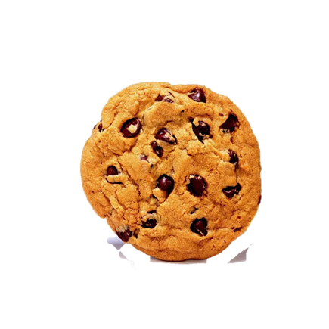
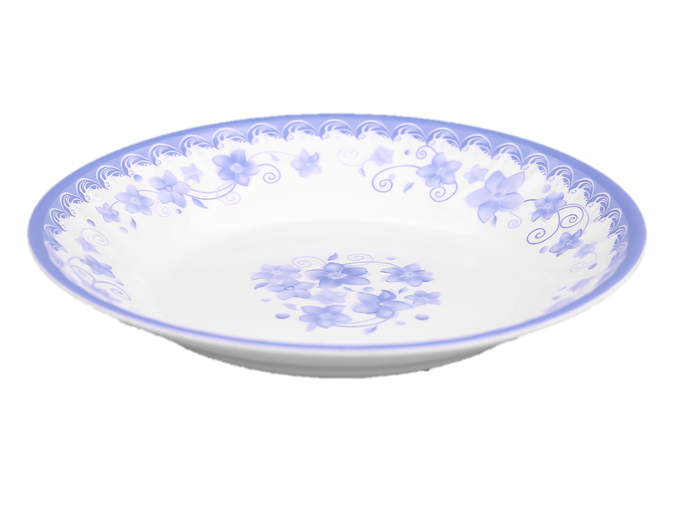


Gắn thẻ số tương ứng cho các đĩa bánh
4
5

Slide 6

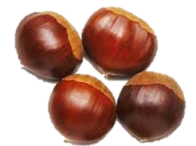
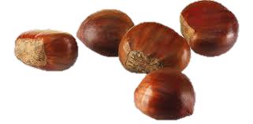
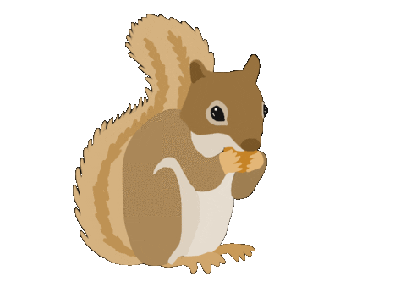
Tìm giúp sóc con nhóm có 5 hạt dẻ
4
5

Slide 7

Phần 2:
Tách- gộp nhóm có số lượng là 5

Slide 8






Slide 9





Slide 10


Slide 11





Slide 12

5
5
1
4
2
3

Slide 13

Ôn luyện , củng cố

Slide 14


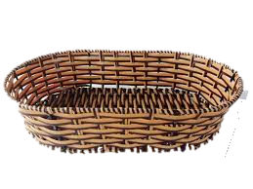
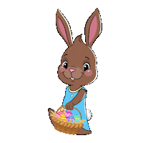

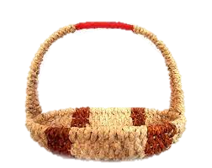
Tặng cà rốt cho thỏ

Slide 15
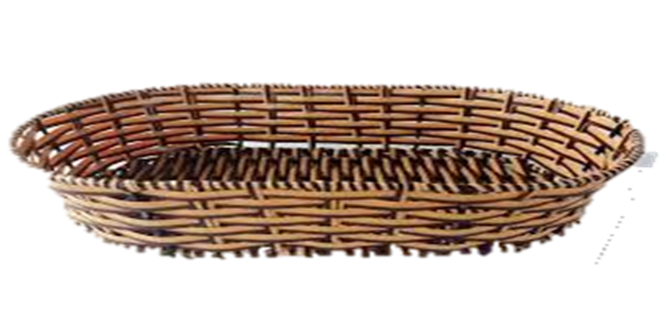


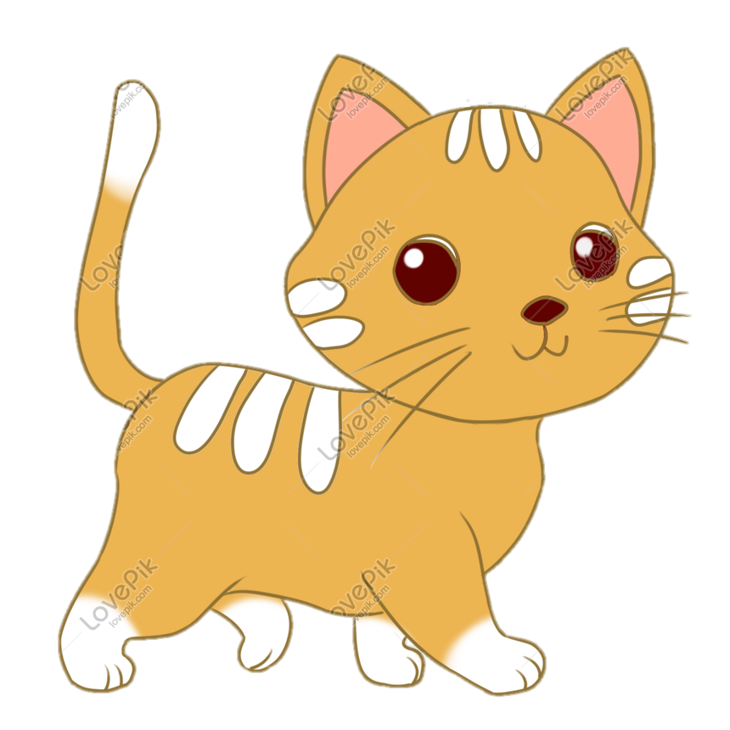

Tặng cá cho mèo

Slide 16
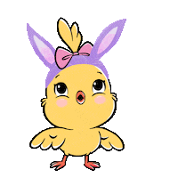


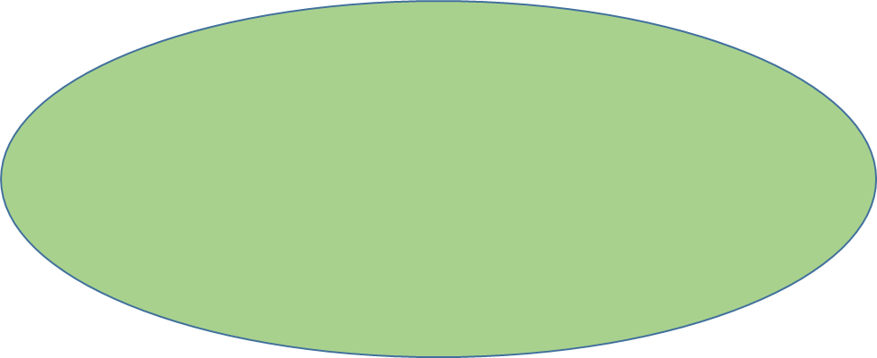

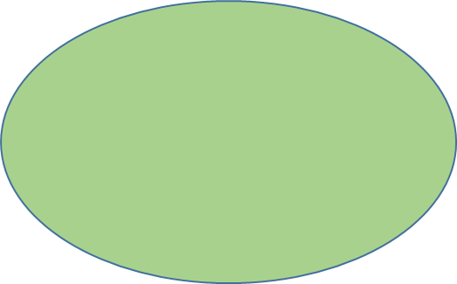

Chọn một nhóm để gộp với nhóm có sắn
tạo thành một nhóm có số lượng là 5
5
3
2

Slide 17


5
2
1

Slide 18

Kết thúc giờ học

